Slide 1
KIỂM TRA BÀI CŨ
Câu 1:
Đột biến cấu trúc NST là gì? Nêu một số dạng đột biến.
-Đột biến cấu trúc NST là những biến đổi trong cấu trúc NST.
-Các dạng: mất đoạn, lặp đoạn và đảo đoạn.
ĐÁP ÁN

Slide 2
KIỂM TRA BÀI CŨ
Câu 2:
Nguyên nhân nào gây ra sự biến đổi NST?
-Đột biến cấu trúc NST xuất hiện trong điều kiện tự nhiên hoặc do con người.
-Nguyên nhân: do tác nhân vật lý, hóa học phá vỡ cấu trúc NST.
ĐÁP ÁN

Slide 3

GIÁO ÁN SINH HỌC 9
BÀI 23.
ĐỘT BIẾN SỐ LƯỢNG NHIỄM SẮC THỂ

Slide 4
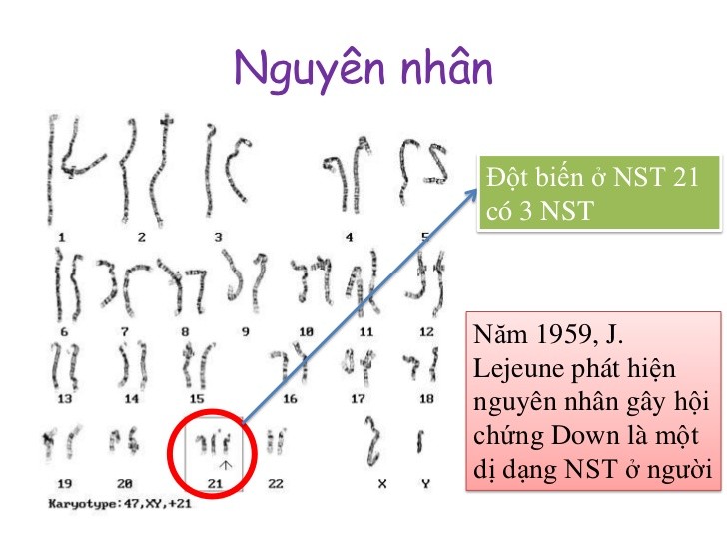
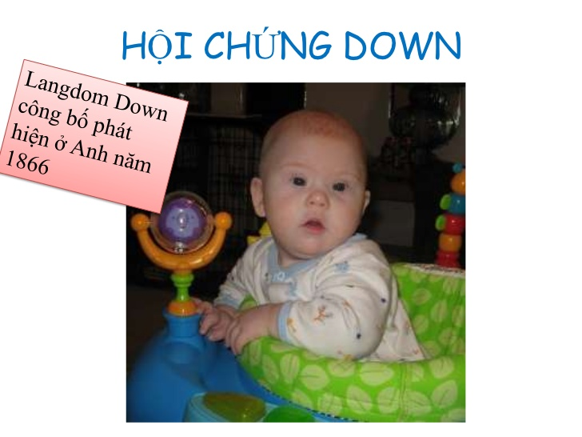
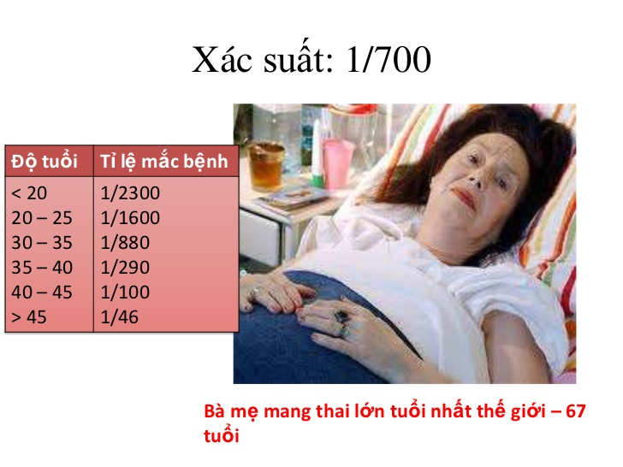
Xác suất mắc bệnh 1/700
Notes:
Biết rằng bộ NST lưỡng bộ của mỗi loài đều có đặc trưng về số lượng và kí hiệu là 2n. Giả sử xuất hiện các bộ NST 3n,4n hoặc 2n + 1 hay 2n – 1 hãy dự đoán nguyên nhân và cơ chế tạo ra các bộ NST trên. Các bộ NST trên là có lợi hay có hại?
Để có câu trả lời, chúng ta cùng tìm hiểu một kiểu đột biến khác đó là đột biến số lượng NST
Trong bài học này, các em sẽ tìm hiểu về khái niệm, các dạng đột biến số lượng NST và cơ chế phát sinh các dạng đột biến này. Các em sẽ biết được nguyên nhân của một số bệnh tật di truyền do đột biến này gây ra, đồng thời biết được ý ngĩa của nó đối với di truyền và tiến hóa.

Slide 5

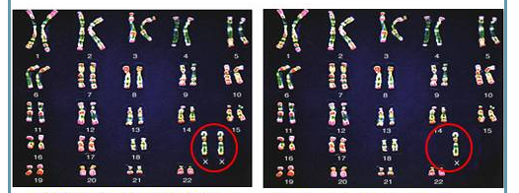
Quan sát hình ảnh về bộ NST của người bình thường và bộ NST của người mắc bệnh Tơcnơ ta thấy cặp NST thứ mấy đã bị thay đổi và thay đổi như thế nào ?
Bộ NST người bình thường
Bộ NST người bệnh Tơcnơ

Slide 6
Bộ NST người bình thường
Bộ NST người bệnh Tơcnơ
2n
2n - 1
Đột biến số lượng NST là gì?

Slide 7

Đột biến số lượng NST là những biến đổi số lượng xảy ra ở một cặp hoặc một số cặp NST nào đó hoặc ở tất cả bộ NST.
Bộ NST người bình thường
Bộ NST người bệnh Tơcnơ

Slide 8
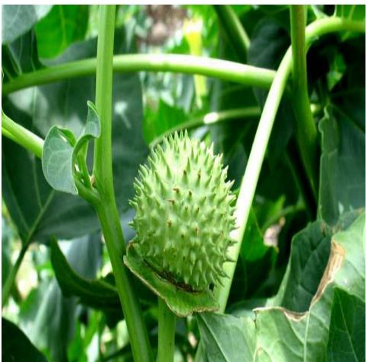
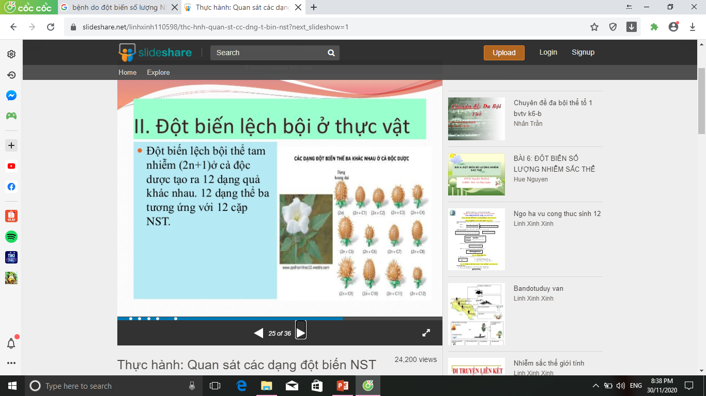
I. Thể dị bội
CàaCà độc dược

Slide 9
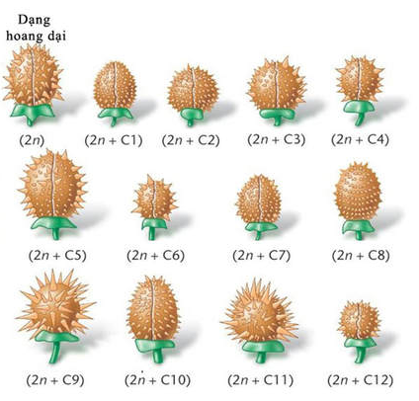
Các dạng đột biến thể ba khác nhau ở cà độc dược

Slide 10
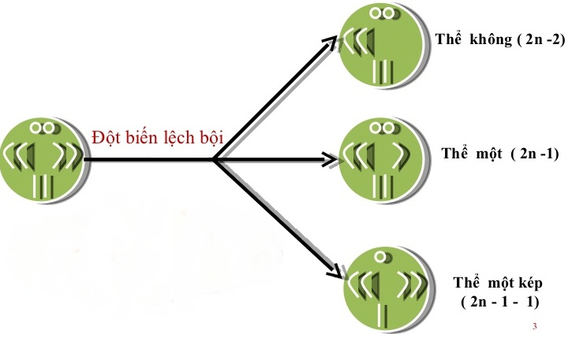
Thể dị bội là gì? Có thể có những dạng nào?
2n
2n

Slide 11
I. Thể dị bội

- Thể dị bội là cơ thể mà trong tế bào sinh dưỡng có 1 hoặc một số cặp NST bị thay đổi về số lượng.
- Các dạng: (2n + 1), (2n - 1), (2n - 2)
2n

Slide 12
Xác suất mắc bệnh 1/700
Notes:
Ở người, sự tăng thêm 1 NST ở cặp số 21 gây ra bệnh Đao

Slide 13
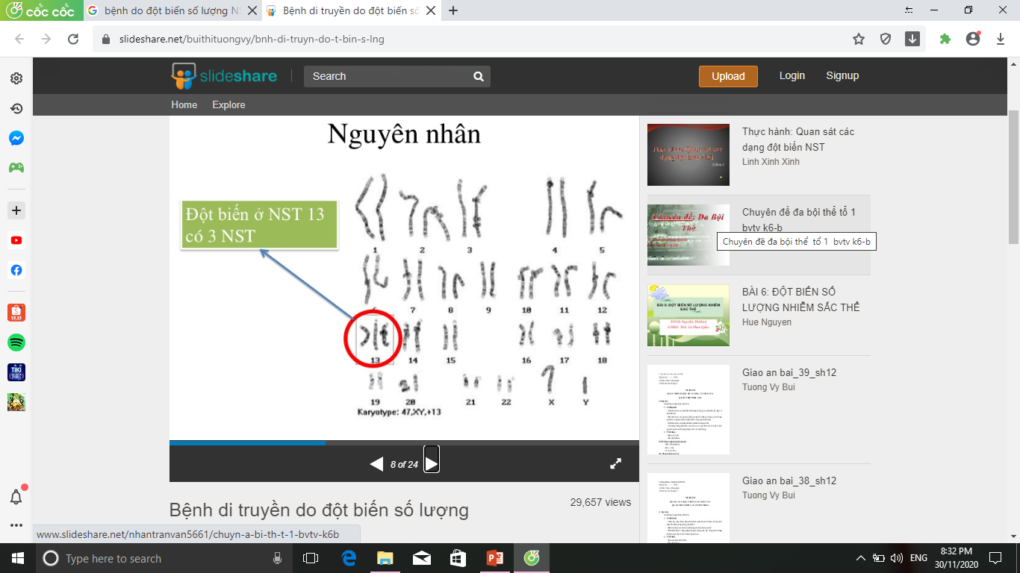
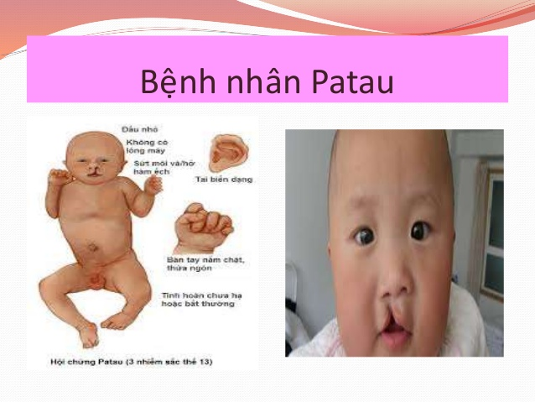
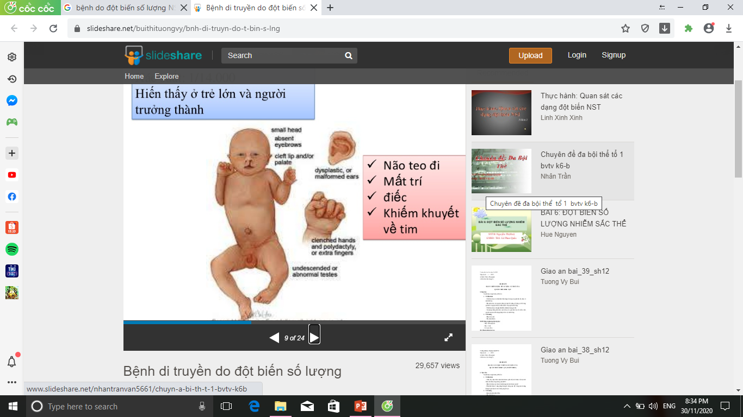
Notes:
Sự đột biến ở NST số 13 có 3 NST gây nên bệnh Patau. Vậy nguyên nhân phát sinh những thể dị bội đó là gì?

Slide 14
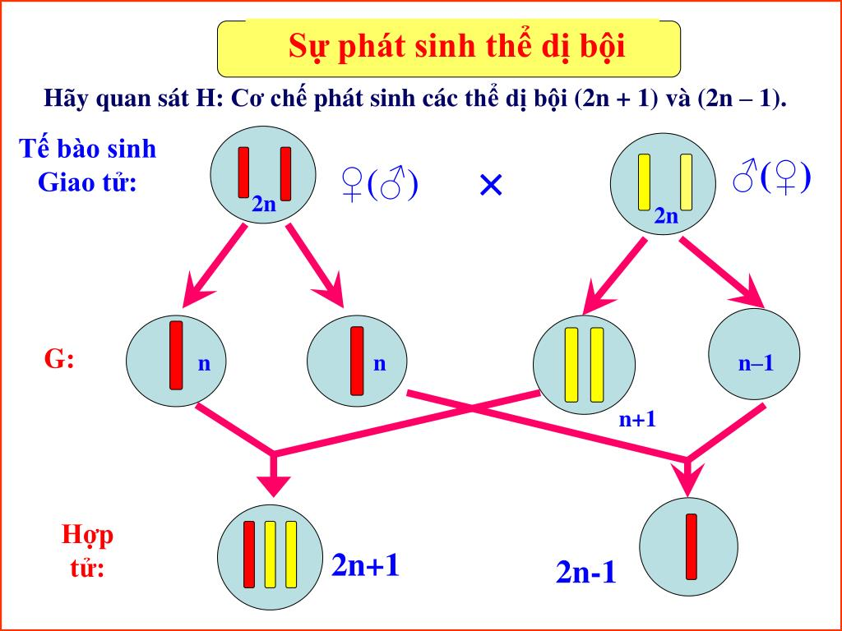
II. Sự phát sinh thể dị bội
Quan sát hình 23.2, hãy trả lời câu hỏi:
- Sự phân li NST trong quá trình giảm phân ở 2 trường hợp trên có gì khác nhau?
- Các giao tử nói trên tham gia thụ tinh tạo thành hợp tử có số lượng như thế nào?

Slide 15
II. Sự phát sinh thể dị bội

Trong quá trình giảm phân, sự không phân li của 1 cặp NST tương đồng tạo thành 1 giao tử mang 2 NST trong 1 cặp và 1 giao tử không mang NST nào của cặp đó.
Sự thụ tinh của các giao tử bất thường này với các giao tử bình thường sẽ tạo ra các thể dị bội (2n +1 ) và (2n – 1).

Slide 16
Vì sao thể dị bội thường có hại?

Slide 17
Thể dị bội thường có hại cho cơ thể sinh vật vì làm mất cân bằng bộ NST và bộ gen trong cơ thể sinh vật.

Slide 18


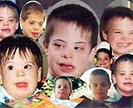

Đột biến số lượng NST
Dưa hấu tam bội
Nho tam bội
Người có 3 NST 21

Slide 19

Tật thừa ngón do thừa 1 NST ở cặp 13,14,15

Slide 20
Câu 1. Thể dị bội là cơ thể mà trong tế bào sinh dưỡng:
A
A
Chỉ có một cặp NST bị thay đổi về số lượng
Chỉ có một hoặc một số NST bị thay đổi về cấu trúc
B
C
Tất cả các cặp NST đều bị thay đổi về số lượng
Có một hoặc một số cặp NST bị thay đổi về số lượng
D

Slide 21
Câu 2. Cà độc dược có bộ NST 2n=24.
Thể (2n+2) của cà độc dược có số lượng NST trong tế bào là:
A
2n = 22
C
2n = 24
B
2n = 23
D
2n = 26

Slide 22
Câu 3. Hội chứng Tơcnơ ở nữ do mất 1 NST giới tính X, số lượng NST trong tế bào sinh dưỡng là
A
46.
C
44.
B
45.
D
47.

Slide 23
Câu 4. Nếu cho hai loại giao tử n + 1 và n thụ tinh với nhau, hợp tử sẽ phát triển thành thể
A
Một nhiễm
C
Ba nhiễm
B
Hai nhiễm
D
Thể không

Slide 24

Dặn dò
- Học bài, trả lời câu hỏi SGK
- Xem trước bài 24: Đột biến số lượng NST (tiếp theo).

Slide 25


